Slide 1
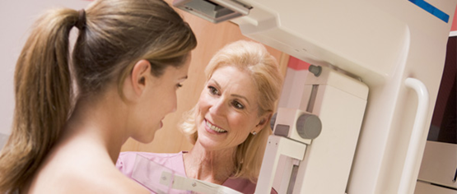
1.REC. GINECOLÓGICO COMPLETO
Incluye:
- Consulta médica
- Exploración mamaria y ginecológica
- Citología vaginal
- Eventual colposcopia: Para la prevención de las lesiones de cuello de útero.
- Ecografía ginecológica
- Mamografía Bilateral (a criterio facultativo)
- Ecografía de Mama (a criterio facultativo)

Slide 2
2.RECONOCIMIENTO UROPROSTATICO
Incluye:
- Consulta: Dirigida a descartar patología inflamatoria, infecciosa o tumoral de las vías urinarias y próstata: Muy importante para los varones mayores de 50 años.
- Exploración urológica por tacto rectal, si procede, y valoración - diagnóstica.
- Ecografía reno-vésico-prostática
- Determinación de PSA

Slide 3
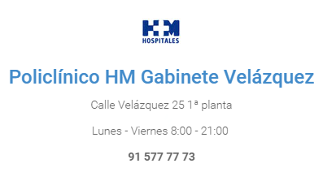
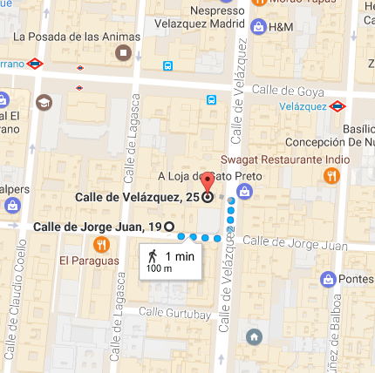
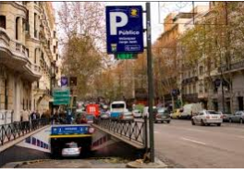
CONTACTO
ABIERTO DE 9 A 21H ININTERRUMPIDAMENTE DE LUNES A VIERNES
HORARIOS PARA LA REALIZACION DE LOS RECONOCIMIENTOS: RECONOCIMIENTOS GINECOLÓGICOS: DE LUNES A VIERNES DE 8-19H RECONOCIMIENTOS UROPROSTÁTICOS: LUNES-MARTES-JUEVES Y VIERNES DE 16-19:30H TFNO. PARA CITACIONES: 915.77.77.73/74 DE 8-21H
P Velázquez 25

